Slide 1
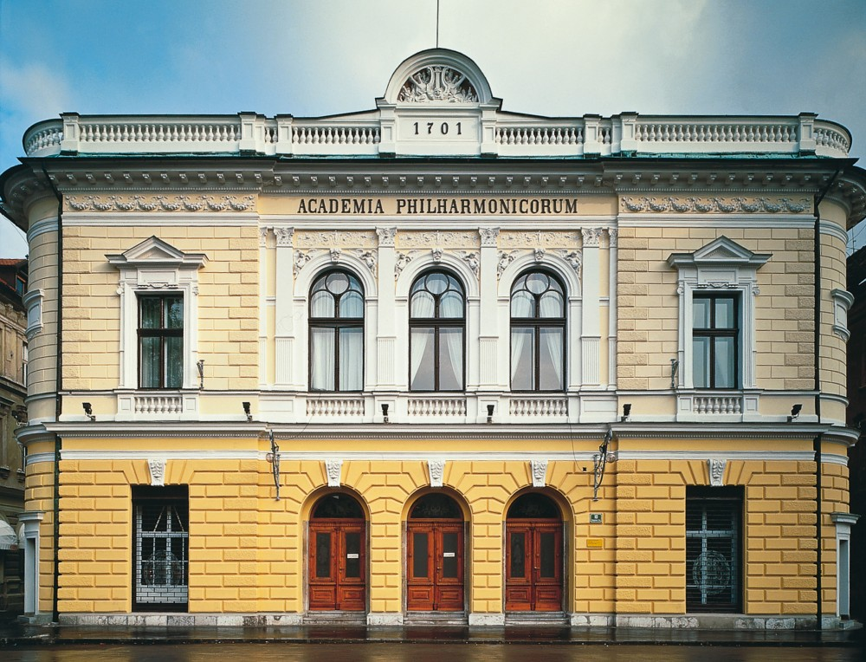
KONCERT DOMA
in
Kulturni dan
SLOVENSKA
FILHARMONIJA
Pripravila: Irena Mučibabić, OŠ Rodica

Slide 2
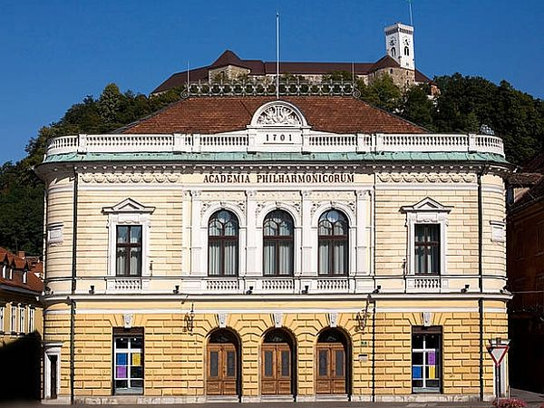
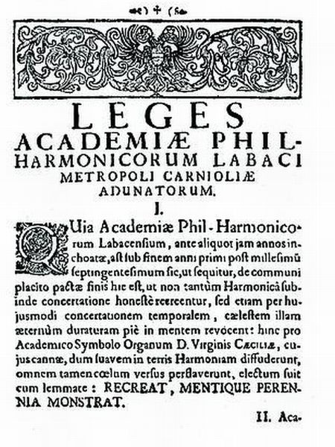
Tako jo vidiš, če stojiš na Kongresnem trgu v Ljubljani blizu Hiše iluzij.
Nad njo v ozadju vidiš grad.
Stavbo so zgradili med letoma 1889 in 1891.
Letnica 1701 na stavbi pa ti pove, kdaj je bila ustanovljena
Academia philharmonicorum.
V tej zgradbi domuje
Slovenska filharmonija, osrednja slovenska glasbena ustanova.

Slide 3
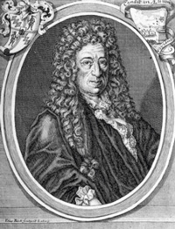
Te zanima, kaj je bila
Academida pfilharmonicorum?
Janez BERTOLD HӧFFERN

Slide 4
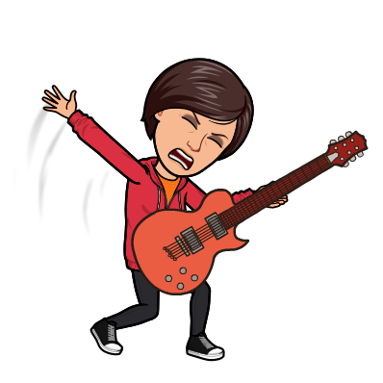
V zgradbi, kjer je Slovenska filharmonija, domuje glasba.
Tam odmevajo čudoviti glasovi pevcev in zvoki glasbil.
Pojem kot ptičica, kajne?
Kaj?! A v simfoničnem orkestru res ni kitaristov?
Gospa, žal ne.
V filharmoniji so pevci in glasbeniki, ki so tam v službi.
Dopoldne, ko jih mi z učenci obiščemo, imajo vaje.
Ah, nič ne bo z novo službo. Najbolje, da ostanem učiteljica.

Slide 5
Orkester je velik. Vodi ga dirigent ali dirigentka.
Posnetek koncerta je dolg. Izberi si kratek del in prisluhni.
Za predvajanje posnetka klikni z miško na posnetek.

Slide 6
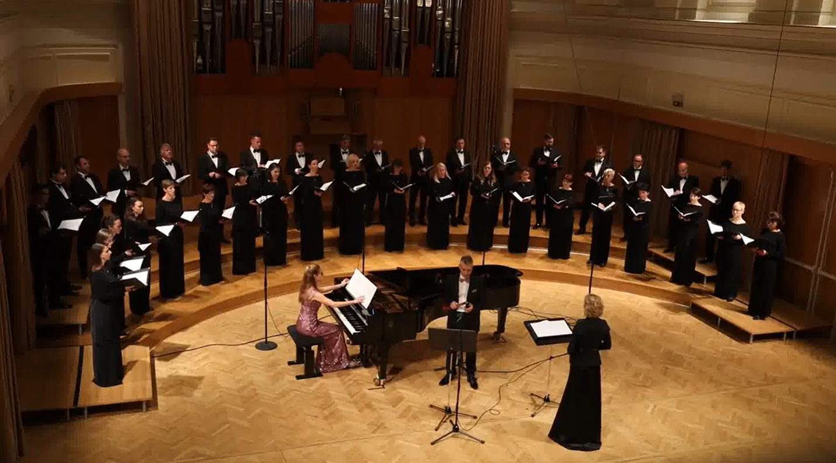
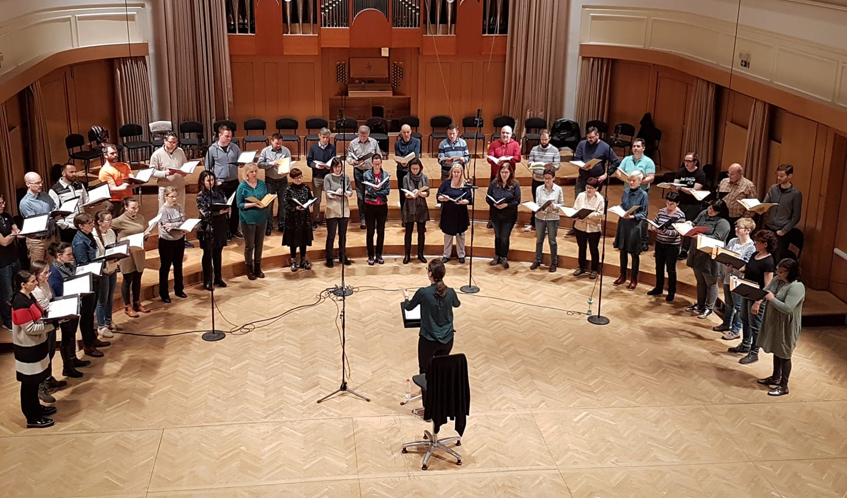
Kadar je možno, lahko poslušamo tudi vajo njihovega pevskega zbora.
Pojejo res ubrano. Tudi kadar zborovodja pravi, da morajo kaj zapeti še bolje, se nam zdi, da so že prej peli popolno.
Kadar pevci nastopajo, so v slavnostnih oblačilih.
Na vajah pa so oblečeni
povsem običajno.

Slide 7
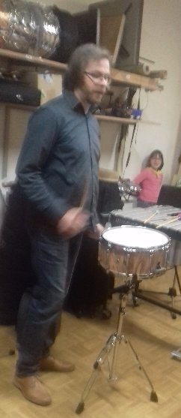
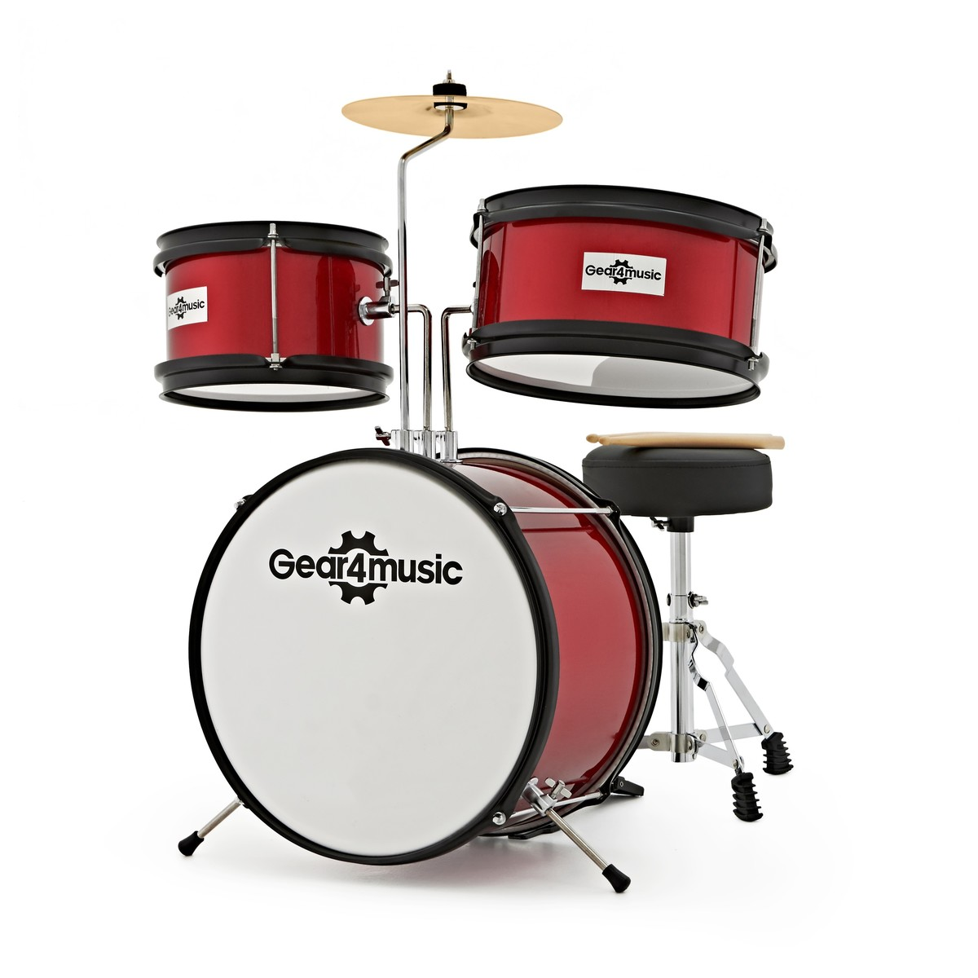
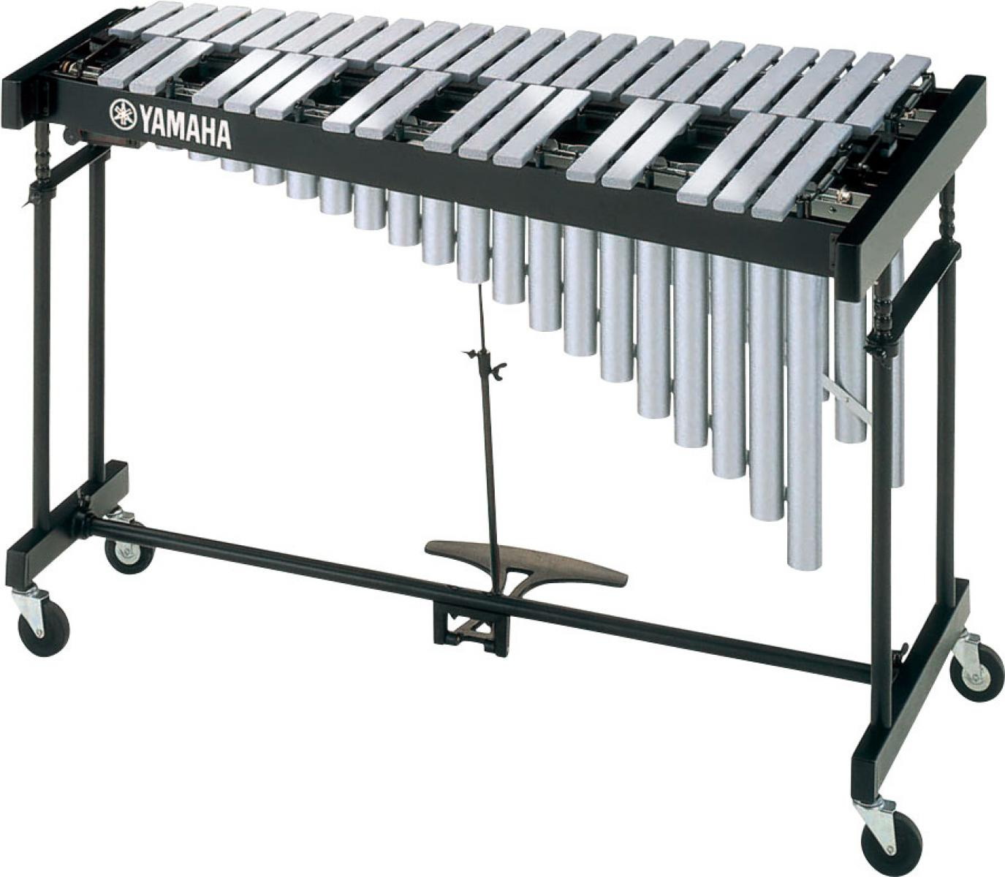
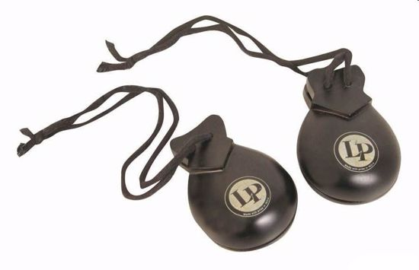
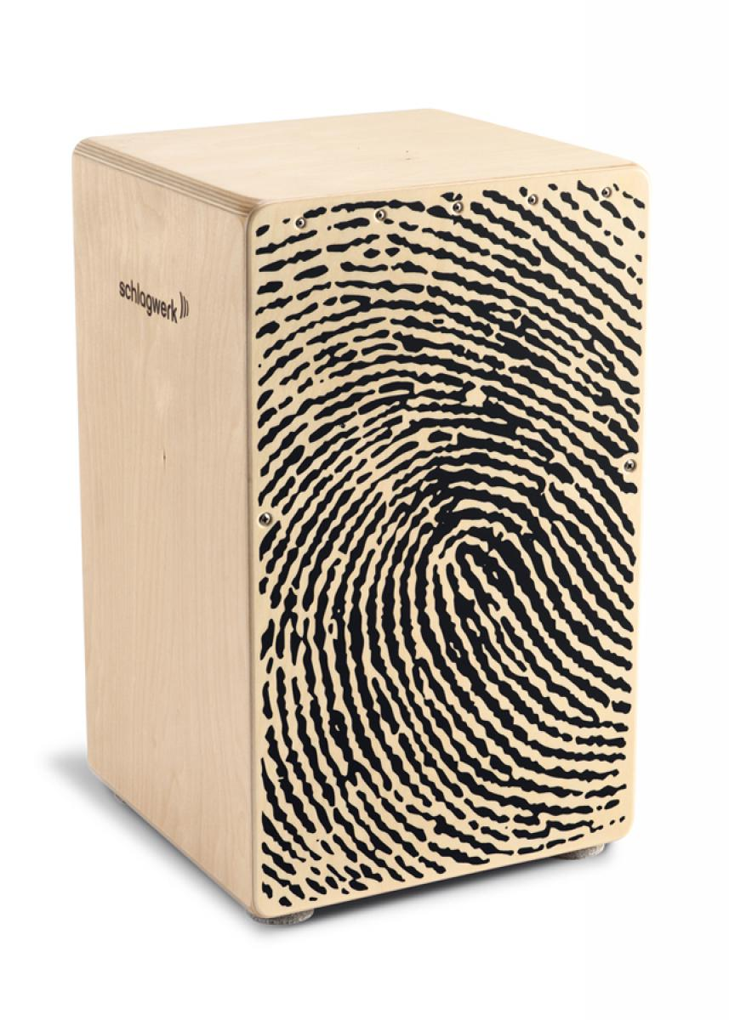
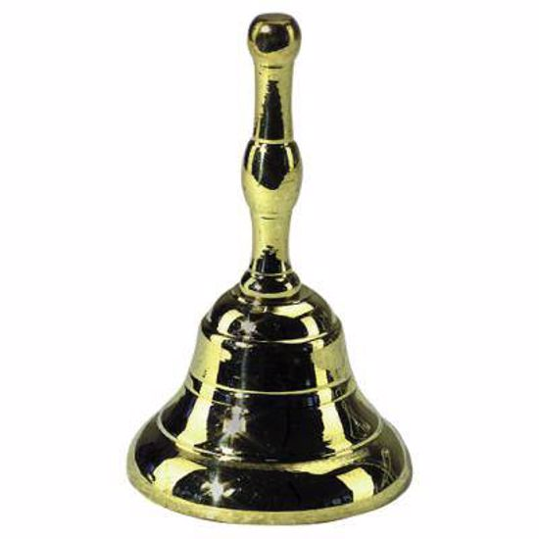
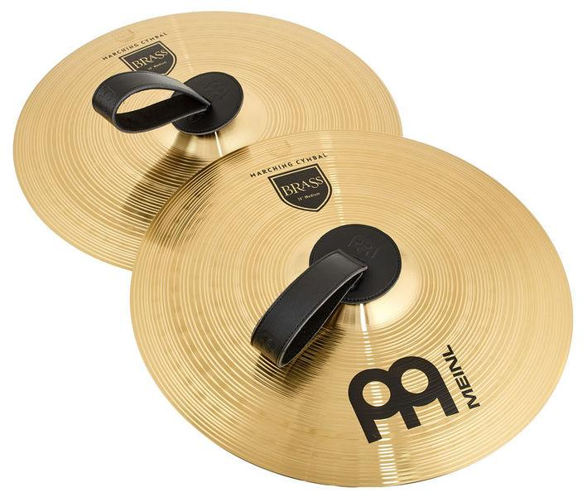
V kleti imajo sobo s tolkali. Tolkala so glasbila, na katera udarjamo z roko, lesenimi palčkami ali kakim drugim predmetom.
Bamber, bam.
vibrafon
baterija bobnov
kastanjete
Tolkalist Franci Krevh nas vedno zabava s predstavitvijo tolkal.
zvonec
činele
kahon

Slide 8
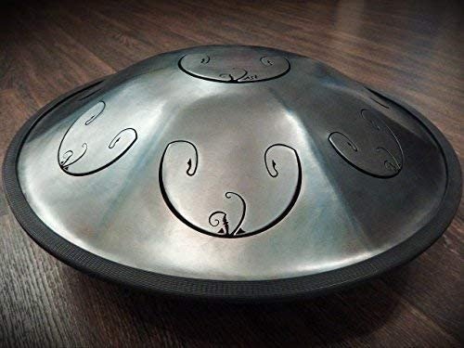
Ta prav poseben boben zelo lepo in pomirjujoče zveni.
Akustični kovinski boben.
Videti je kot kakšna ponev s pokrovom.
pan drum
Poglej in prisluhni,
kako tolkalist Franci Krevh igra nanj.
Za predvajanje posnetka klikni z miško na posnetek.

Slide 9
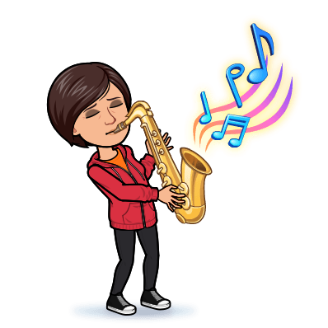
Zdaj pa bomo pripravili
KONCERT kar DOMA.
Boš na koncertu igral na glasbilo ali pel?
Ali kar oboje?
Lahko ob igranju na inštrumente hkrati tudi poješ?
Ob katerih inštrumentih je to mogoče in ob katerih ni?

Slide 10
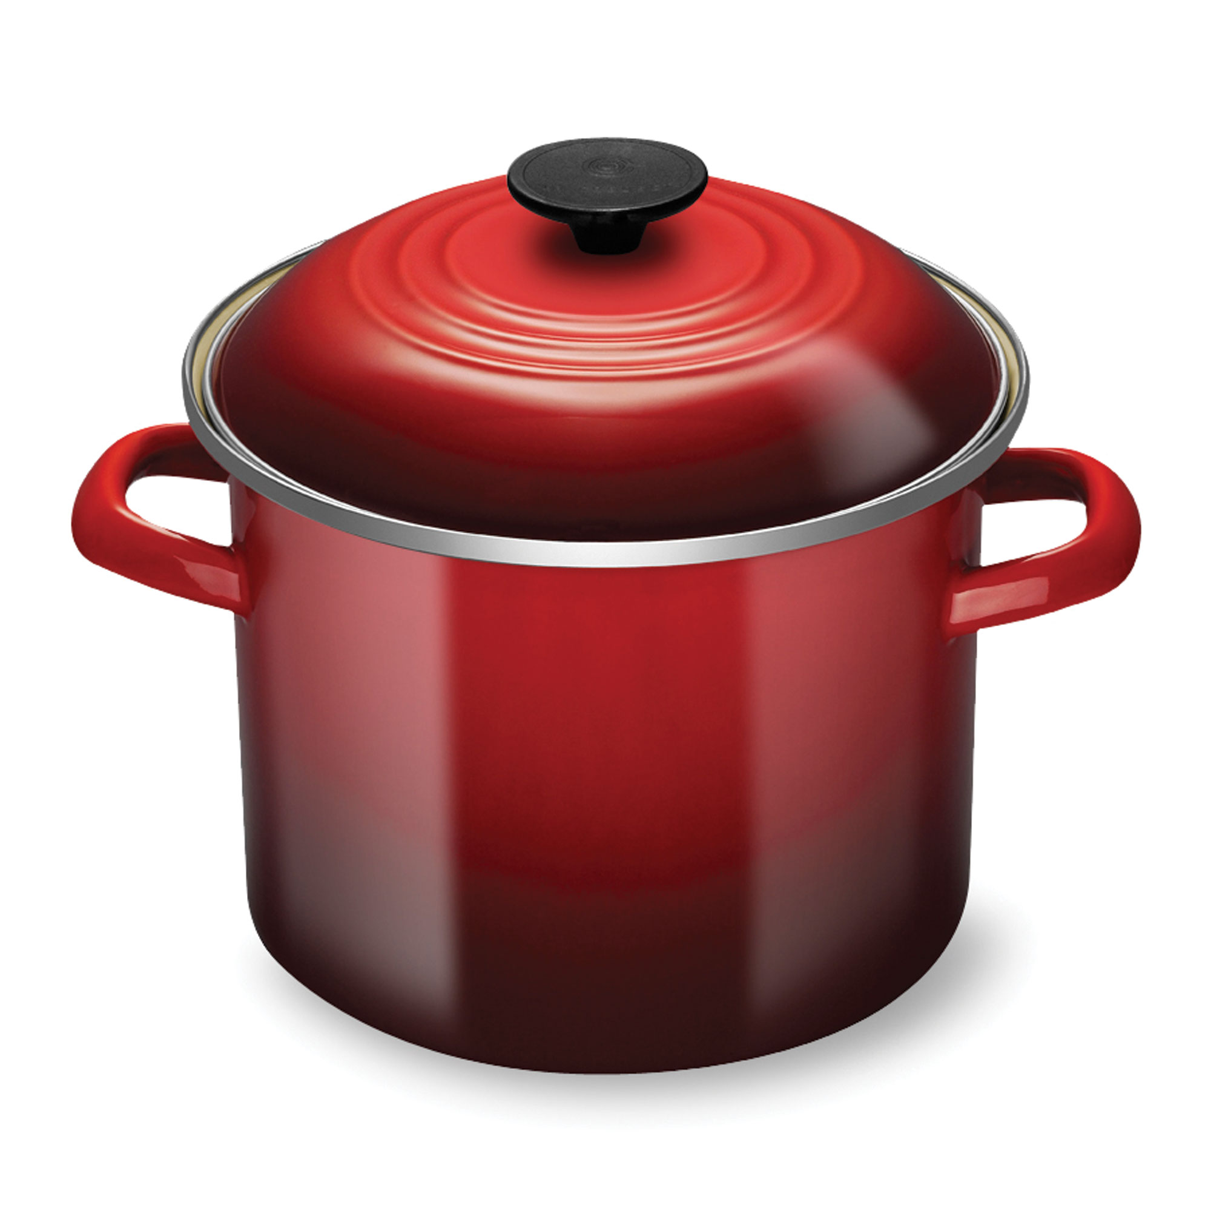
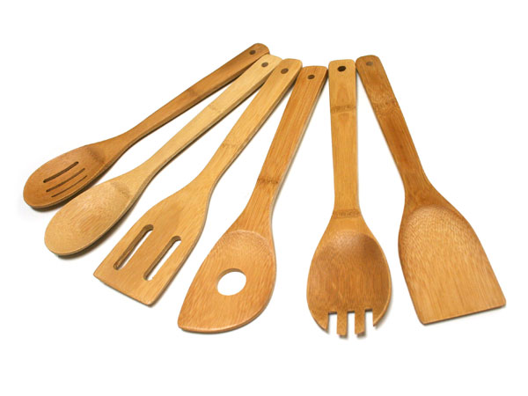
Ko razmisliš, kakšen bo tvoj koncert, kje ga boš imel in kdaj, pripravi vstopnice.
VEČERNI ROMPOMPOM
z glasbeno skupino KASTROLA
ob 18. uri v dnevni sobi

Slide 11
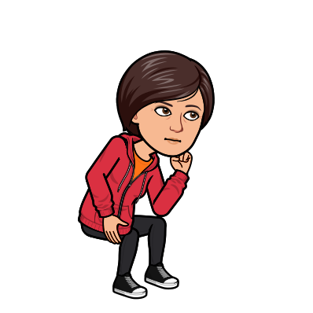
Sedenje na namišljenem stolu ni ravno udobno.
Dvorano za ogled koncerta ustrezno pripravi, da bodo poslušalci lahko udobno sedeli.
Pred koncertno dvorano lahko urediš garderobo, kjer bodo obiskovalci odložili plašče in jakne.
Če je koncertna dvorana daleč, lahko poskrbiš tudi za prevoz.
Iz česa lahko narediš avtobus ali avto?

Slide 12
Želim ti uspešen koncert.
Če želiš, mi lahko pošlješ kakšno fotografijo ali filmček s koncerta.
Pozdravček,
učiteljica Irena

Slide 13
Viri fotografij:
Slovenska filharmonija
https://imagosloveniae.net/prizorisce/slovenska-filharmonija/
Slovenska filharmonija z ozadjem
https://www.rtvslo.si/kultura/drugo/slovenska-filharmonija-kulturni-spomenik/157248
tolkalist Franci
https://www.os-domzale.si/kulturni-dan-v-slovenski-filharmoniji-v-ljubljani-2-razred/
baterija bobnov
https://www.gear4music.si/sl/Bobni-in-tolkala/Childrens-Drum-Kit-by-Gear4music-Red/2MMS
kahon
https://www.melodija.si/tolkala-percussion/cajon/cajon-cp-107-x-one-fingerprint-schlagwerk
kastanjete
https://www.lastra.si/lp-kastanjete-professional-lp432
vibrafon
http://www.melodija.si/vibrafon-yv-1605-srebrn-yamaha
pan drum
https://www.amazon.com/Tongue-Hand-Celtic-Minor-Steel/dp/B072Q59VJH?ref_=fsclp_pl_dp_13
činele
https://www.symphony.si/tolkala/cinele-16-brass-marching-meinl
zvonec
https://www.lastra.si/gewa-table-bell-brass-3x6-cm
zbor - vaja
https://www.facebook.com/photo?fbid=3076906222342459&set=a.999085840124518
nastop zbora
https://www.facebook.com/351334191566356/videos/2306185122825882
Viri ostalih podatkov:
https://revija.ognjisce.si/index.php?option=com_content&view=article&id=2049:24-julij&catid=55:spominjamo-se&Itemid=191
https://www.filharmonija.si/zgodovina/academia-philharmonicorum-1701/

